Slide 1
Разработка механизма защиты информации и персональных данных
Работу выполнил студент 3 курса Стахиев Александр Сергеевич
Место прохождения практики: Администрация муниципального района “Корткеросский”

Slide 2
Постановка задания
Разработать приложение с возможностью шифрования информации и персональных данных сотрудников, имеющим понятный интерфейс и высокий уровень надежности шифрования.

Slide 3
Цель и задачи
Цель:
Обеспечить удобное использование программного продукта с возможностью обновления алгоритма кодирования.
Задачи:
Предусмотреть все системные ошибки, которые могут возникнуть в результате работы сотрудника с приложением и постараться их устранить.
Выбрать подходящий метод шифрования с двунаправленной кодировкой.
Учесть стандарты возможных систем защиты.

Slide 4
Обзор имеющихся подходов к решению
Исследовать основные методы шифрования и выявить наиболее надежный из них.
Изучить особенности защиты операционной системы компьютеров сотрудников.
Выбрать подходящую программную среду для создания приложения.

Slide 5
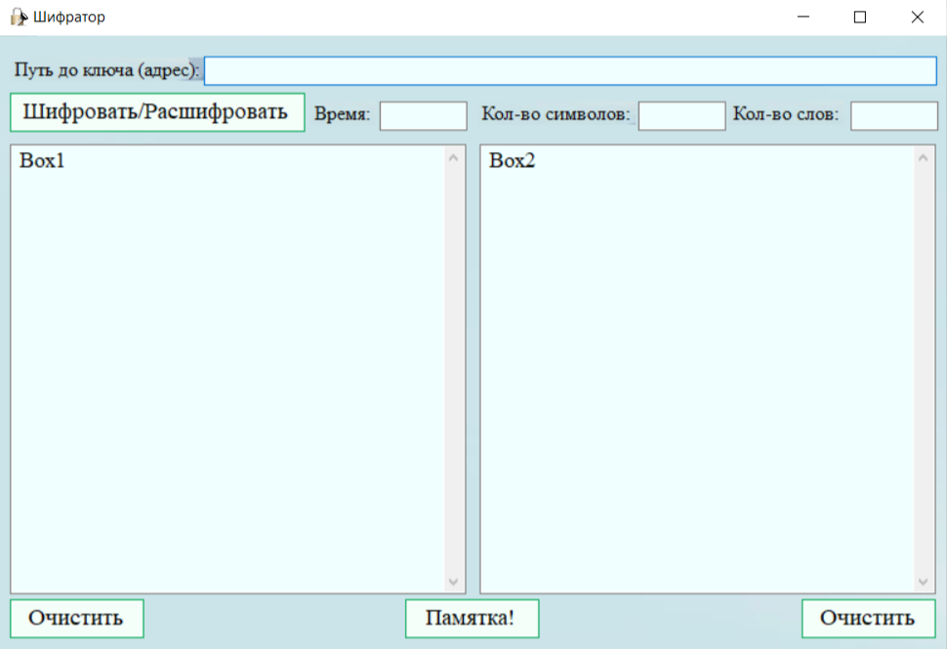
Описание решения

Slide 6
Шифр Плейфера
Шифр Плейфера или квадрат Плейфера — Изобретен в 1854 году английским физиком Чарльзом Уитстоном, но названа именем лорда Лайона Плейфера, который внёс большой вклад в продвижение использования данной системы шифрования в государственной службе.
Шифр предусматривает шифрование пар символов (биграмм) вместо одиночных символов, как в шифре подстановки и в более сложных системах шифрования Виженера.
шифр Плейфера более устойчив к взлому по сравнению с шифром простой замены, так как усложняется его частотный анализ.

Slide 7
Описание алгоритма
Ключ
С | Ё | В | Г | Д
Ж | Б | Е | К | И
Й | Р | Л | Т | Н
О | П | З | А | М
У | Ф | Х | Ц | Ч

Slide 8
Описание алгоритма
Ключ
Ключ
Ключ
С | Ё | В | Г | Д
Ж | Б | Е | К | И
Й | Р | Л | Т | Н
О | П | З | А | М
У | Ф | Х | Ц | Ч
С | Ё | В | Г | Д
Ж | Б | Е | К | И
Й | Р | Л | Т | Н
О | П | З | А | М
У | Ф | Х | Ц | Ч
С | Ё | В | Г | Д
Ж | Б | Е | К | И
Й | Р | Л | Т | Н
О | П | З | А | М
У | Ф | Х | Ц | Ч
БАРТЕЗ
ПКТРЗЕ

Slide 9
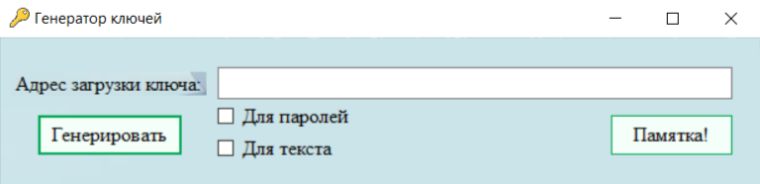
Генератор ключей

Slide 10
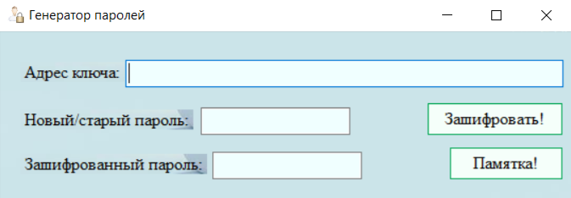
Генератор паролей

Slide 11
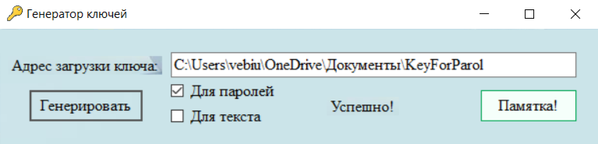
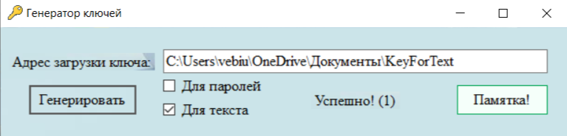
Практическая часть
Сгенерируем “ключи” перед использованием “Шифратора” и “Генератора паролей”: первый ключ – “для пароля” в текстовый файл KeyForParol, второй ключ – “для текста” в файл KeyForText в приложении “Генератор ключей”:

Slide 12
Тестирование
Запускаем приложение “Шифратор” и введём в Box1 текст произвольного характера: “На какое дело хочу покуситься и в то же время каких пустяков боюсь! — подумал он с странною улыбкой. — Гм... да... всё в руках человека, и всё-то он мимо носу проносит, единственно от одной трусости... это уж аксиома... Любопытно, чего люди больше всего боятся?”. Нажимаем кнопку “Шифровать/Расшифровать”.
После обработки текст принимает вот такой вид: “аНк NФ7Zд ле7ДохучД%7ФсуНoыу я иэДотДm еэsZT яФNикBДупуoкявоДъюоуыЖД —оп.сам л7Рс с osNРР7ЛДс[ьъФ7:д— Д3.м..д .а..ДэуXДэр сФхаДFлевоке,аи ДэуXwo7Д7РДTНT7ДР7усД%s7Р7ис,те идснвтнеР7Д7oД7.Р7 йosсу7уoН..дДвo7ДжуДNскН7ам..дДюЛоб%ьoР,оДFге7Д[ЛидДъ7[шь еэуге7ДобQoяс ?”.

Slide 13
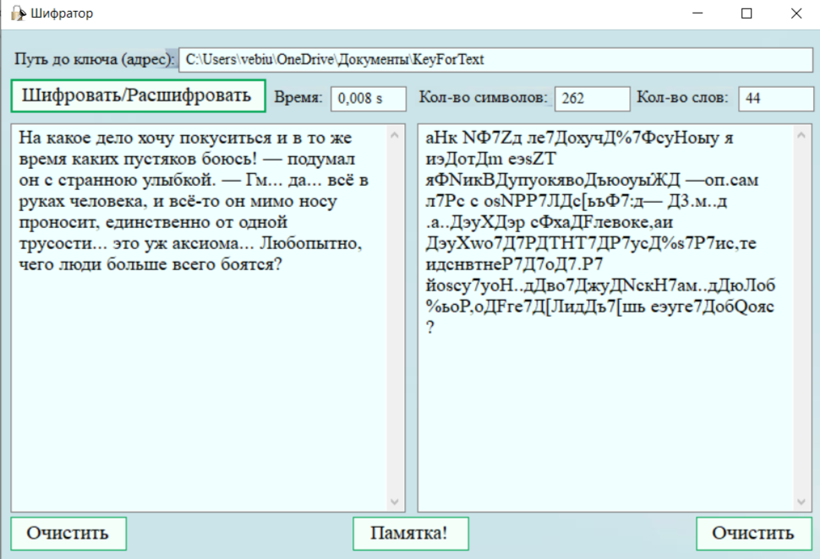
Тестирование “Шифратора”

Slide 14
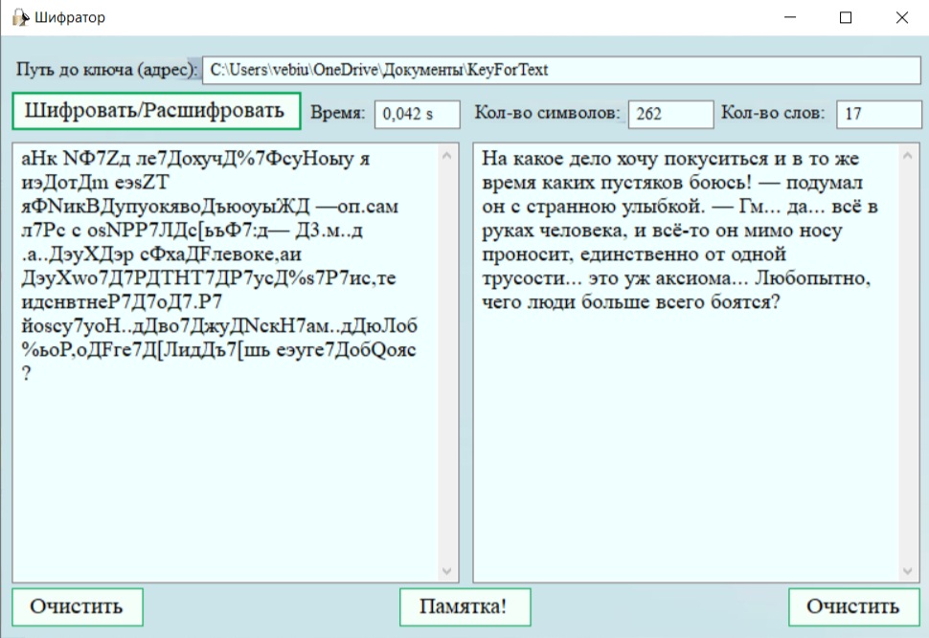
Обратная кодировка

Slide 15
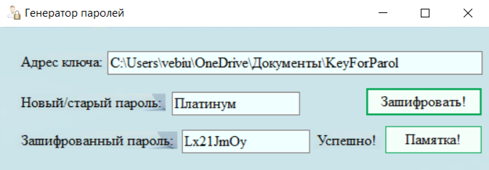
Тестирование “Генератора паролей”
Запустим приложение “Парольник” и попробуем сгенерировать новый пароль:
Как можно увидеть, пароль генерируется из латинских букв большого и малого регистра, а также цифр, что не нарушает политики создания пароля для ОС и различных документов и сайтов.

Slide 16
Результаты и выводы
В ходе исследования была проведена работа по разработке приложения шифрования информации и генерирования паролей для персональных данных сотрудников. Новая система защиты данных позволит повысить уровень защиты документов от взлома и дальнейшего вредоносного использования. По окончании практики были приобретены практические навыки и компетенций, проведена подготовка к профессиональной деятельности, в основном путём самостоятельного решения задач, сформулированных в рамках индивидуального задания.

